Slide 1
一起來猜謎
開始

Slide 2

1+1+11+2+5等於多少
15
21
20

Slide 3
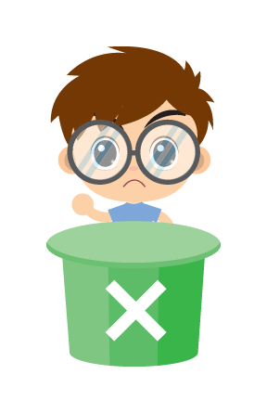
你答錯了!
重來

Slide 4

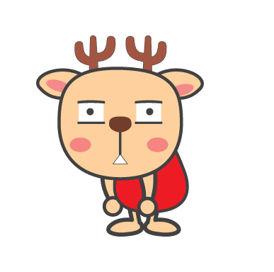
你答對了!
結束

